Slide 1


Slide 2
Ciekawa lekcja? Ciekawe jak?
Użyteczne programy i aplikacje
na lekcjach przedmiotowych?

Slide 3

WPROWADZENIE
Rozwój pedagogiki wraz z rewolucyjnymi odkryciami z dziedziny mikroelektroniki stał się siłą napędowa tzw. społeczeństwa informacyjnego. Jego rzeczywistość powoduje dziś niewyobrażalne zmiany w życiu, mentalności oraz edukacji
i wychowaniu człowieka.

Slide 4
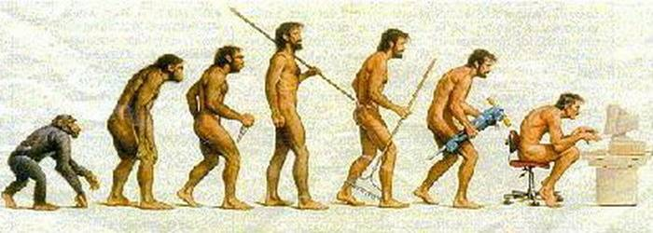
WPROWADZENIE
Postęp techniki informatycznej, miniaturyzacja układów elektronicznych, sprawia, że otoczenie w jakim żyjemy podlega ogromnym zmianom. To nowa rewolucja, która z ery industrialnej przenosi nas do nowego etapu rozwoju cywilizacji. Wkraczamy w okres, w którym informacja staje się podstawą dla sprawnego funkcjonowania na wszystkich szczeblach życia.

Slide 5
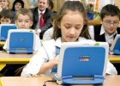
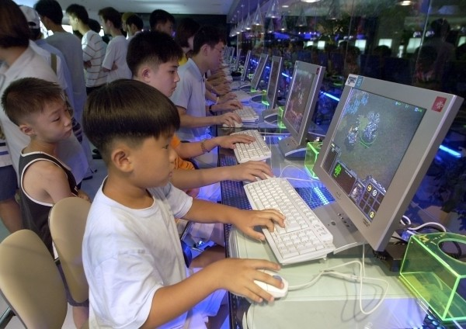
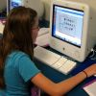
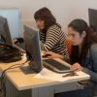
NAUKA PRZEZ ZABAWĘ
Dziecko rodzi się wszechstronnie uzdolnione, z pełną możliwością rozwoju we wszystkich kierunkach, potencjalną wybitną inteligencją, zadatkami na rozwijanie wielkiej twórczości oraz dużym talentem społecznym. Trzeba stworzyć mu możliwości maksymalnego rozwoju.

Slide 6

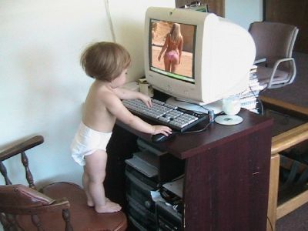

NAUKA PRZEZ ZABAWĘ
Małe dziecko w sferze poznawczej to przede wszystkim żądny wrażeń odkrywca. Dlatego tak ważna jest estetyka i piękno przedmiotów, jakimi otaczamy małego człowieka. Nieświadomie, a przy tym w sposób niezwykle trwały, kształtuje się w tym czasie wrażliwość estetyczna młodej istoty.

Slide 7
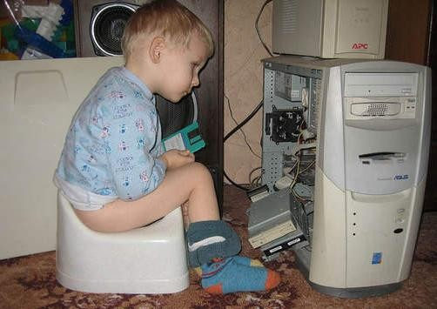
NAUKA PRZEZ ZABAWĘ
W późniejszym okresie ważniejsze są zajęcia wymagające dłuższej koncentracji,
gdy dziecko próbuje samodzielnie zbadać właściwości przedmiotu zainteresowania.

Slide 8

NAUKA PRZEZ ZABAWĘ
Współczesny młody człowiek nie wyobraża sobie choćby jednego dnia bez komputera, telefonu komórkowego czy tabletu.
Powszechna dostępność urządzeń elektronicznych sprawia, że młodzi ludzie są przyzwyczajeni do urządzeń cyfrowych i ich multimedialnych funkcji, bo wychowywali się
w czasach narodzin i największego rozwoju nowych technologii.

Slide 9

JAK MŁODZI LUDZIE KORZYSTAJĄ Z INTERNETU?

Slide 10

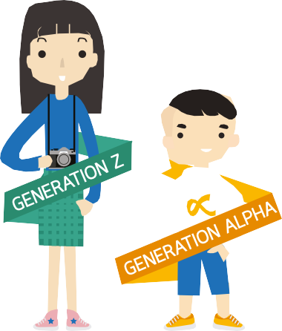
PODZIAŁ POKOLEŃ
24cdesign/Shutterstock.com
Pokolenie X: Analogowo (książka, samochód)
Pokolenie Y: Semi-cyfrowo (e-book, Facebook)
Pokolenie Z: Cyfrowo (zawsze online)
Pokolenie Alfa: Cyfrowo (rzeczywistość wirtualna, roboty)

Slide 11

Technologie informacyjno-komunikacyjne
w procesie edukacyjnym

Slide 12
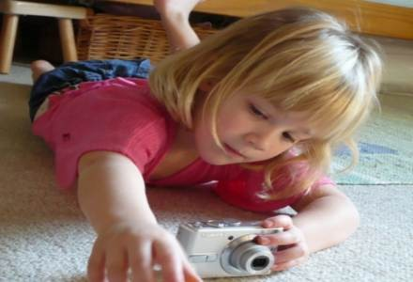
TECHNOLOGIE INFORMACYJNO-KOMUNIKACYJNE W PROCESIE EDUKACYJNYM
Jakie urządzenie wybrać dla naszego ucznia? Jak odróżnić jego rzeczywiste potrzeby od sztucznie wytworzonych? Czy taka wiedza może być skutecznym sojusznikiem podczas tworzenia środowiska dla rozwoju młodych pokoleń?

Slide 13
…to praca z informacją
TECHNOLOGIE INFORMACYJNO-KOMUNIKACYJNE W PROCESIE EDUKACYJNYM
Aby rozwiązać problem trzeba umieć go precyzyjnie określić (dane wejściowe, dane wyjściowe, pojęcie zmiennych).
Organizacja i porządkowanie danych.
Komputer rozumie operacje logiczne i matematyczne – język programowania ułatwia człowiekowi tworzenie instrukcji zrozumiałych dla maszyny.
Korzystanie z gotowych rozwiązań (bibliotek) – poszukiwanie informacji w sieci, ocena wiarygodności.

Slide 14
…to szukanie rozwiązań
TECHNOLOGIE INFORMACYJNO-KOMUNIKACYJNE W PROCESIE EDUKACYJNYM
Do rozwiązania problemu można dojść na wiele sposobów. Wyszukiwanie i poprawianie błędów jest częścią procesu.

Slide 15
…to element współpracy
TECHNOLOGIE INFORMACYJNO-KOMUNIKACYJNE W PROCESIE EDUKACYJNYM
Uczenie się od siebie nawzajem – wymiana pomysłów, metoda projektowa. Praca na skryptach stworzonych przez innych.
Testowanie rozwiązań, przedstawianie swoich programów innym. Komunikacja z innymi za pomocą technologii.

Slide 16
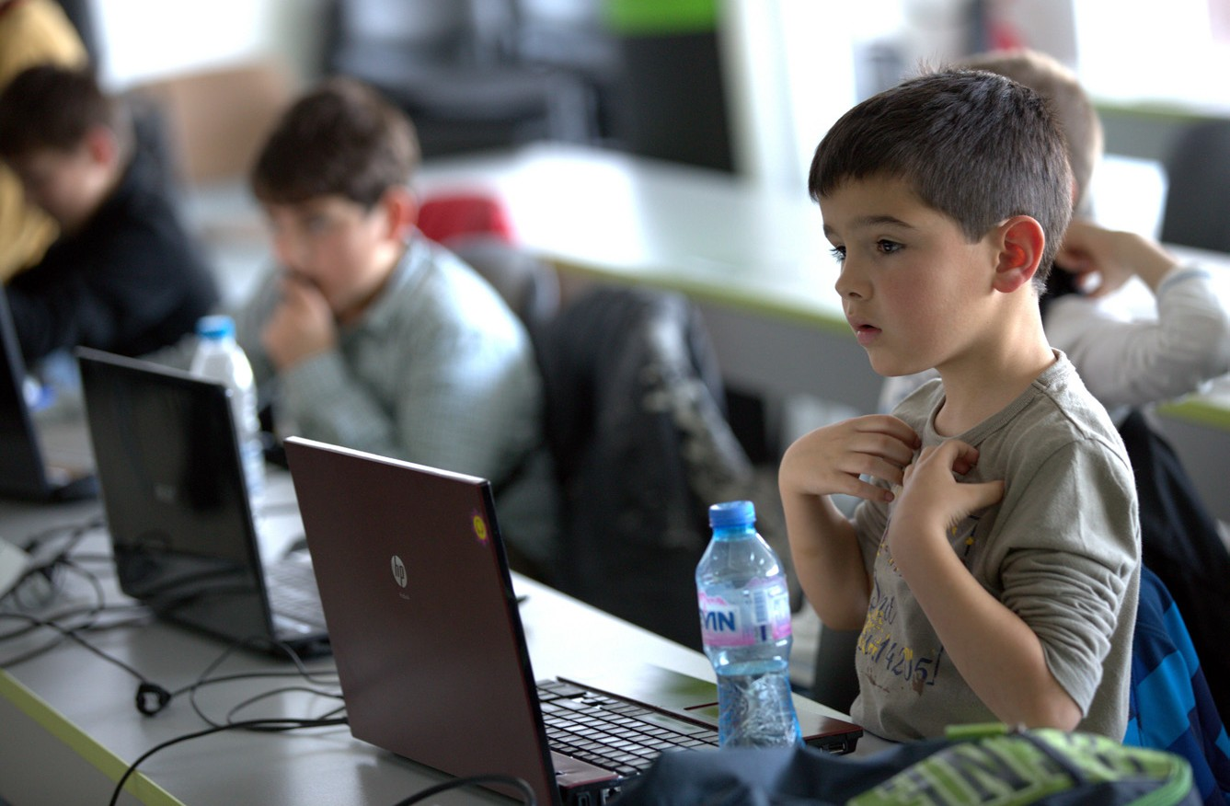
TECHNOLOGIE INFORMACYJNO-KOMUNIKACYJNE W PROCESIE EDUKACYJNYM
MYŚLENIE KOMPUTACYJNE
to
umiejętność rozwiązywania problemów z różnych dziedzin
przy pomocy narzędzi i sposobów zaczerpniętych z dziedziny informatyki
Veselin Borishev/Shutterstock.com

Slide 17
Jak wdrożyć edukację z TIK
- metody i narzędzia…

Slide 18

DWA RODZAJE WYKORZYSTANIA
CYFROWEJ PRZESTRZENI
NAUCZYCIEL JAKO TWÓRCA NAUCZYCIEL JAKO REŻYSER
Vector Tradition SM/Shutterstock.com

Slide 19

DWA RODZAJE WYKORZYSTANIA
CYFROWEJ PRZESTRZENI
Nowoczesne technologie
pozwalają zaangażować
ucznia w proces uczenia
się bardziej niż sam tekst
drukowany, poprzez
oddziaływanie na kilka
zmysłów jednocześnie. W ten sposób nauka przedstawiona jest w sposób przystępny, ciekawy
i skuteczny.

Slide 20

„ODWRÓCONE ZAJĘCIA”
Flipped classroom opiera się na takich pojęciach jak aktywne uczenie się, zaangażowanie uczniów, szukanie różnych rozwiązań. Podczas odwróconej lekcji wykorzystuje się czas na współpracę uczniów, zadawanie przez nich pytań dotyczących poznanych wcześniej materiałów oraz sprawdza się umiejętność stosowania nabytej wiedzy. Rolą nauczyciela w tym modelu jest zachęcanie uczniów do indywidualnego zgłębiania tematu i podejmowania wspólnego wysiłku.
- https://paderewski.lublin.pl/edukacja-i-inspiracje/pl/flipped-clasroom-czyli-tajemnice-odwroconej-lekcji#.Xq_ZeJ4zbIU
- https://www.wszpwn.com.pl/wydarzenie/metoda-odwroconej-klasy-nowy-sposob-na-lekcje,417.html
- http://www.bc.ore.edu.pl/Content/897/T416_Lekcja+odwrocona.pdf

Slide 21
„WebQUEST”
Jest to cyfrowa metoda projektu zorientowanej na pracę ucznia
z wykorzystaniem zasobów sieciowych w oparciu o instrukcję umieszczoną w przestrzeni cyfrowej.
Metoda ta została opracowana w połowie lat 90. ubiegłego stulecia przez Toma Marcha i Berniego Dodge’a z Uniwersytetu w San Diego. Jest ona oparta na teorii konstruktywizmu postulującego większe zaangażowanie uczącego się w proces zdobywania wiedzy.
Celem WebQuestu jest rozwinięcie u uczniów umiejętności problemowego, krytycznego i twórczego myślenia oraz współpracy
w zespole. Projekt w oparciu o pracę z komputerem i Internetem determinuje aktywne działanie, pozwalając
porzucić postawę biernego odbiorcy.

Slide 22
„WebQUEST”
Typowa struktura WebQuestu zawiera następujące części:
  1. Wprowadzenie – ogólny, motywujący opis projektu,
  2. Zadanie – polecenia dla poszczególnych grup,
  3. Proces – opis kroków, jakie należy wykonać,
  4. Źródła (zasoby) – lista linków,
  5. Ewaluacja (kryteria ocen) – punktacja i sposób oceny,
  6. Konkluzja (podsumowanie) – podsumowanie projektu.
- https://doradca.oeiizk.waw.pl/wqlista.htm
- http://webquest-metoda.blogspot.com/search/label/1.Czym%20jest%20WebQuest%3F
- http://ii.uwb.edu.pl/generator/

Slide 23
Gdzie szukać pomysłów, inspiracji i porad?
- zdalne tablice / interaktywne pulpity…

Slide 24
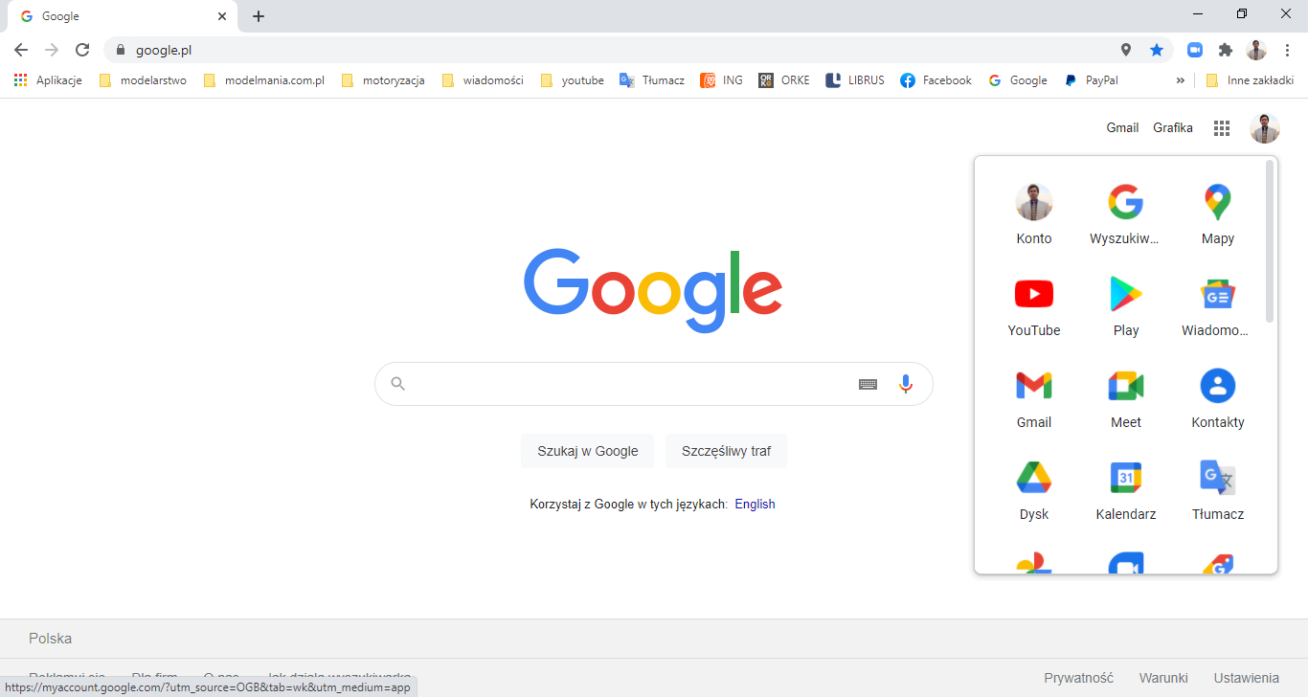
CYFROWA PRZESTRZEŃ - PRACA Z UCZNIAMI W „CHMURZE”
Google
Wspólna praca nad jednym dokumentem, dostęp
do danych z dowolnego urządzenia i z dowolnego miejsca na świecie.

Slide 25
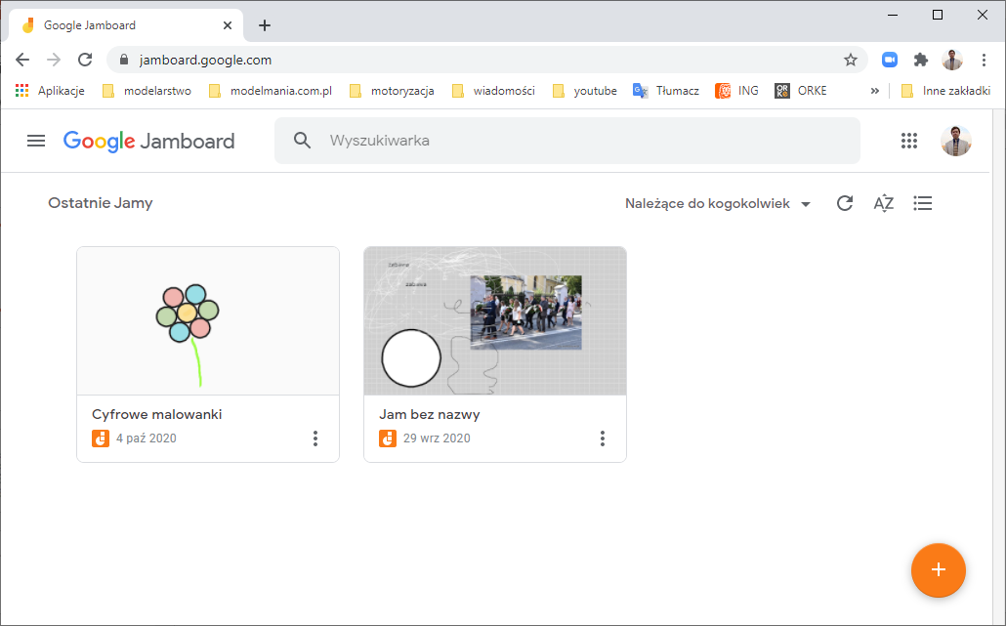
WYBRANE STRONY INTERNETOWE
Jamboard
https://jamboard.google.com

Slide 26
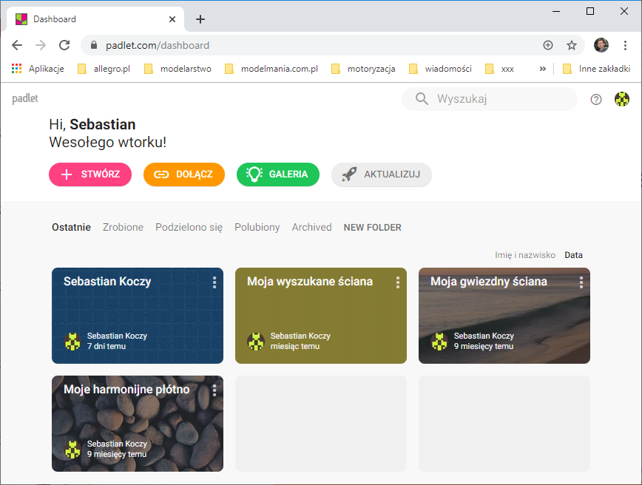
WYBRANE STRONY INTERNETOWE
Padlet
https://www.padlet.com

Slide 27
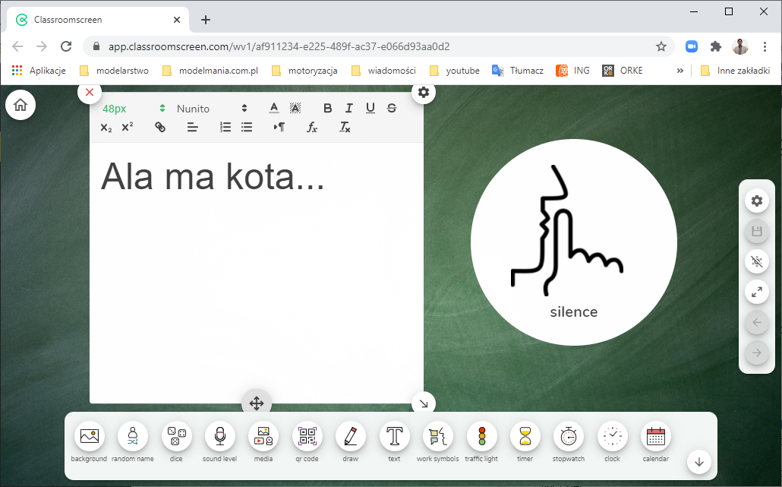
WYBRANE STRONY INTERNETOWE
Classroomscreen
https://classroomscreen.com

Slide 28
Gdzie szukać pomysłów, inspiracji i porad?
- quizy, układanki, cyfrowe notatki…

Slide 29
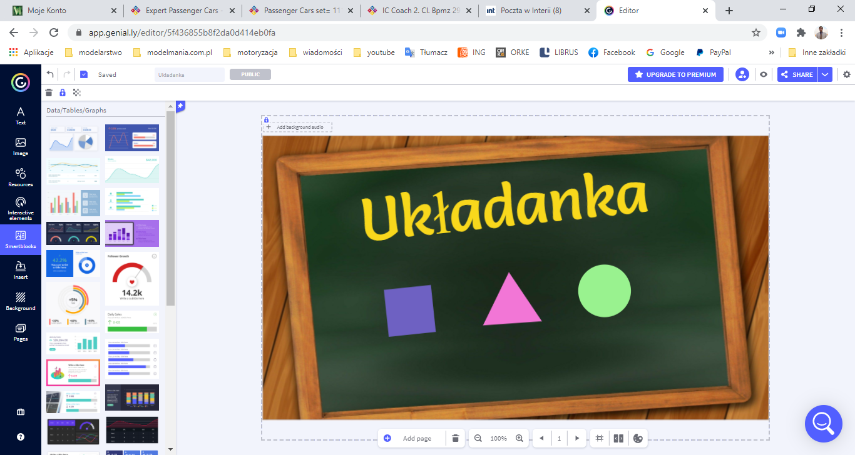
WYBRANE STRONY INTERNETOWE
Genially
https://www.genial.ly

Slide 30
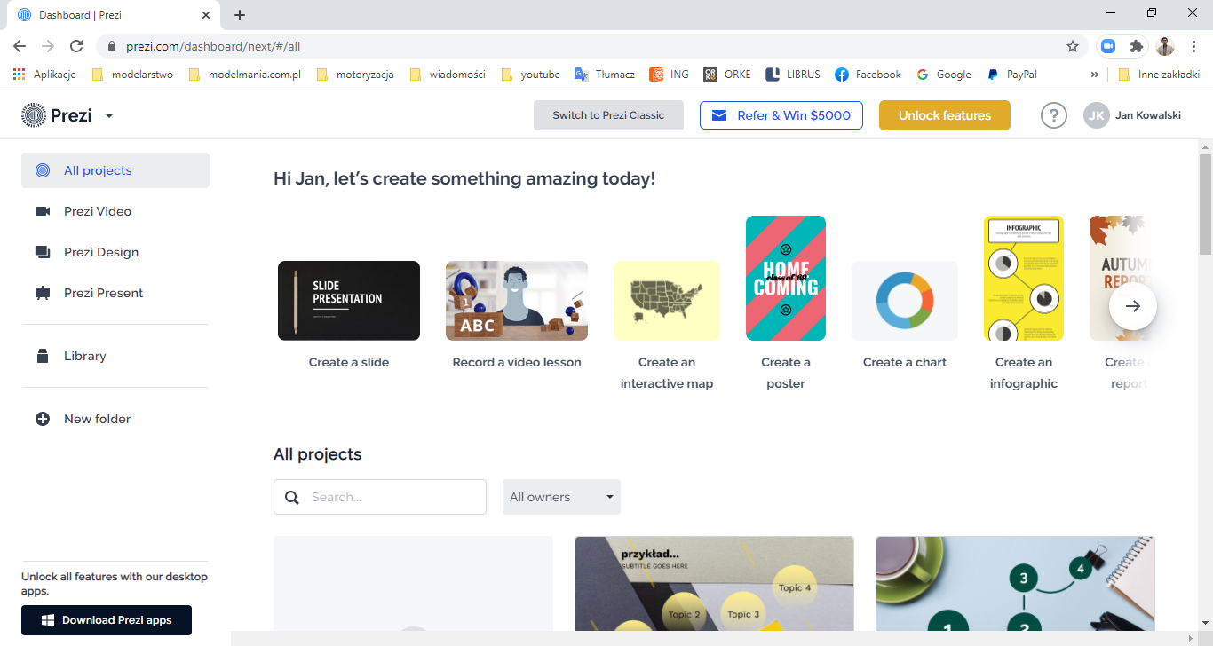
WYBRANE STRONY INTERNETOWE
Prezi
https://www.prezi.com

Slide 31
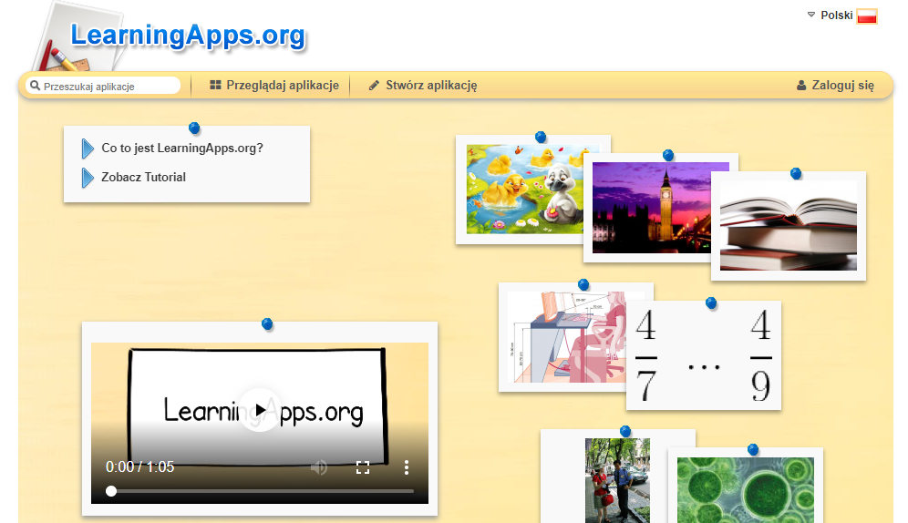
WYBRANE STRONY INTERNETOWE
https://www.learningapps.org

Slide 32
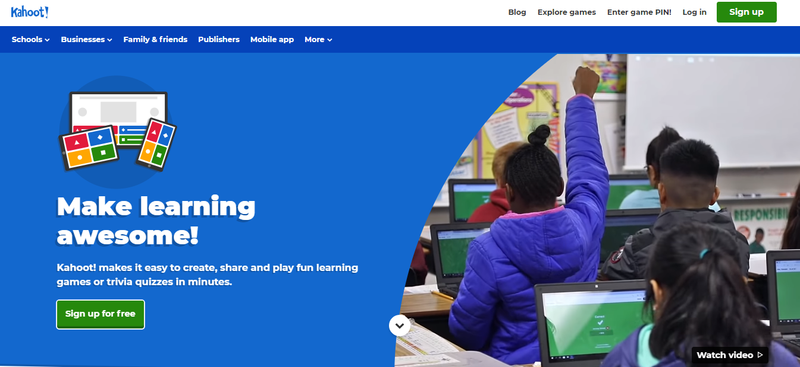
WYBRANE STRONY INTERNETOWE
https://www.kahoot.com

Slide 33
Gdzie szukać pomysłów, inspiracji i porad?
- edukacyjne aplikacje dla najmłodszych…

Slide 34
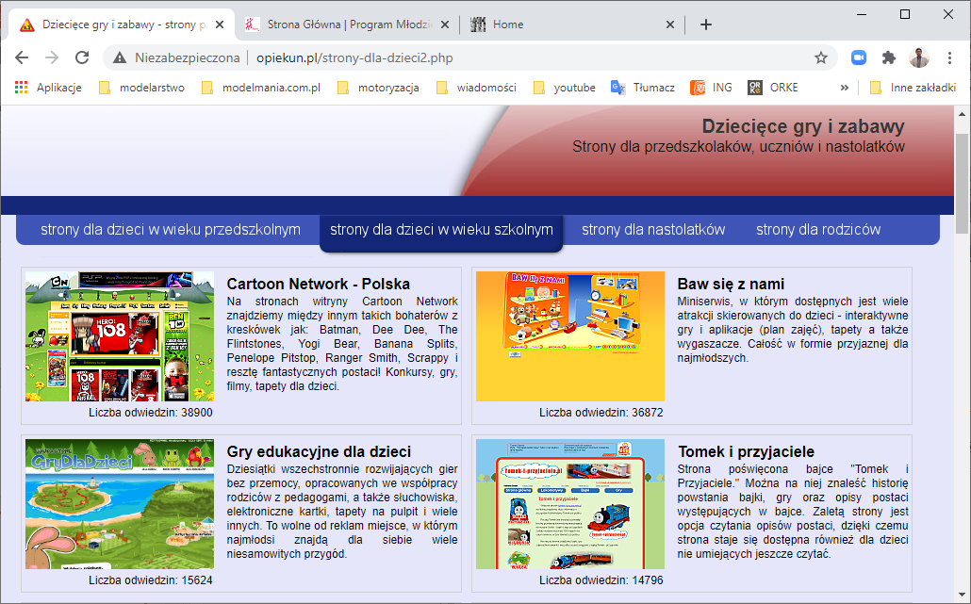
WYBRANE STRONY INTERNETOWE
Opiekun
http://www.opiekun.pl

Slide 35
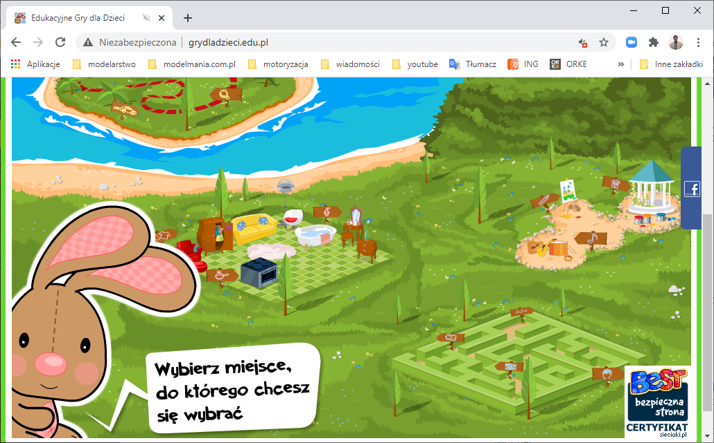
WYBRANE STRONY INTERNETOWE
Gry dla dzieci
http://grydladzieci.edu.pl

Slide 36
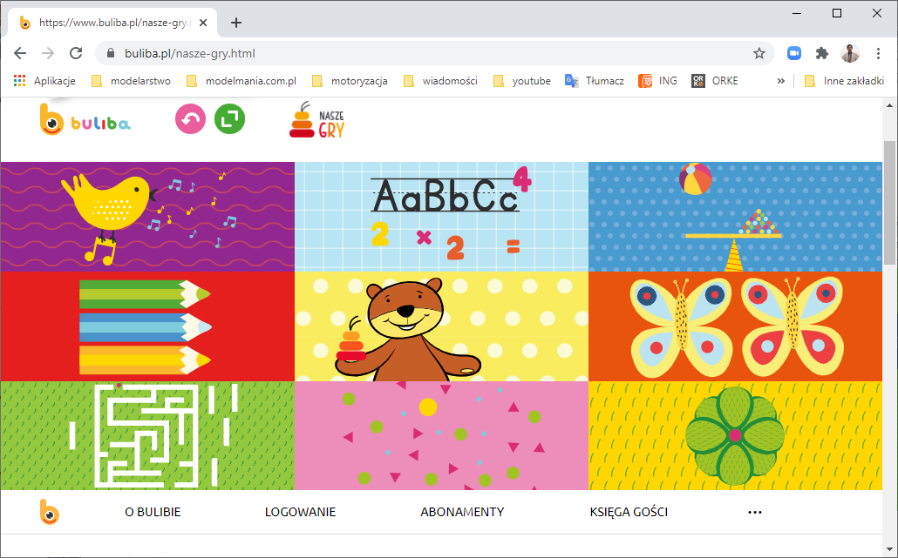
WYBRANE STRONY INTERNETOWE
Buliba
http://buliba.pl

Slide 37
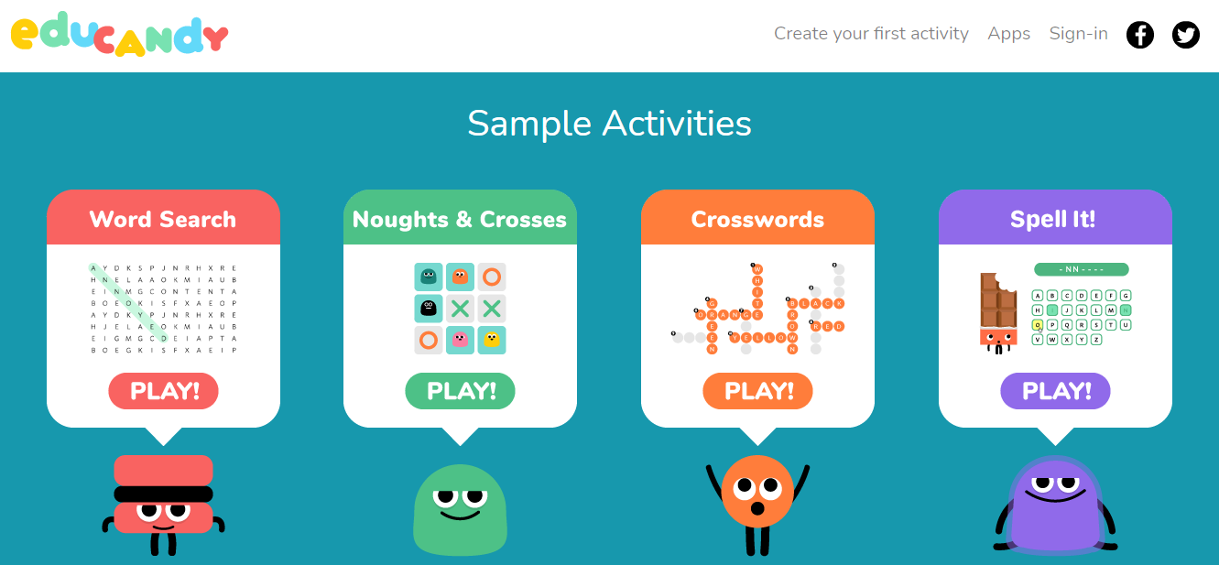
WYBRANE STRONY INTERNETOWE
https://www.eduandy.com

Slide 38
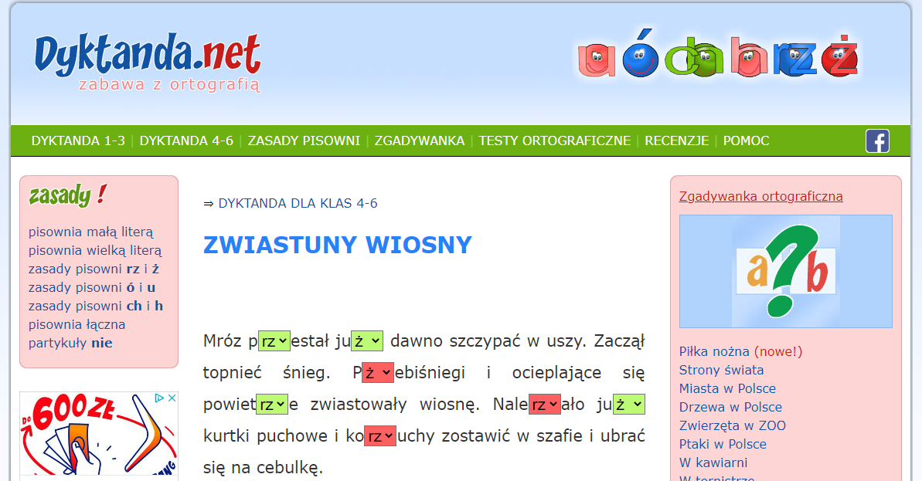
WYBRANE STRONY INTERNETOWE
https://www.dyktanda.net

Slide 39
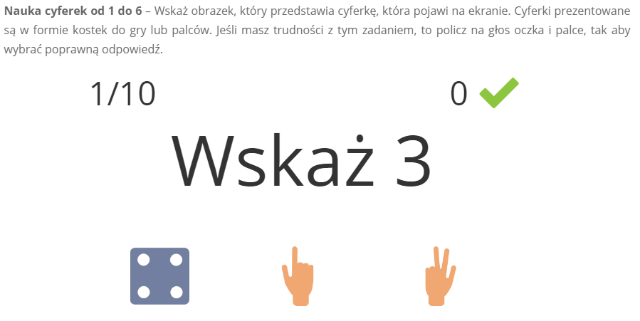
WYBRANE STRONY INTERNETOWE
https://www.szaloneliczby.pl

Slide 40
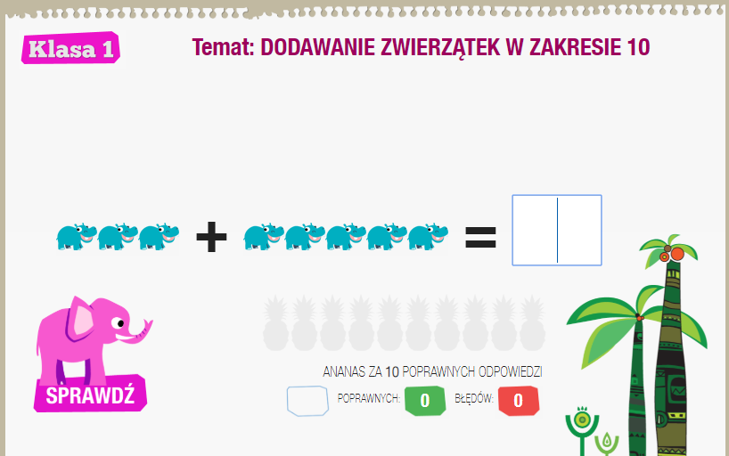
WYBRANE STRONY INTERNETOWE
https://www.matzoo.pl

Slide 41
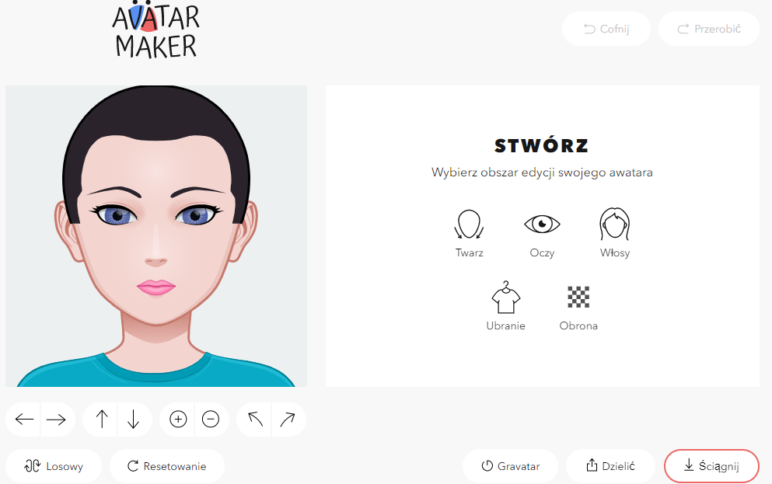
WYBRANE STRONY INTERNETOWE
https://avatarmaker.com

Slide 42
Gdzie szukać pomysłów, inspiracji i porad?
- przydatne strony…

Slide 43
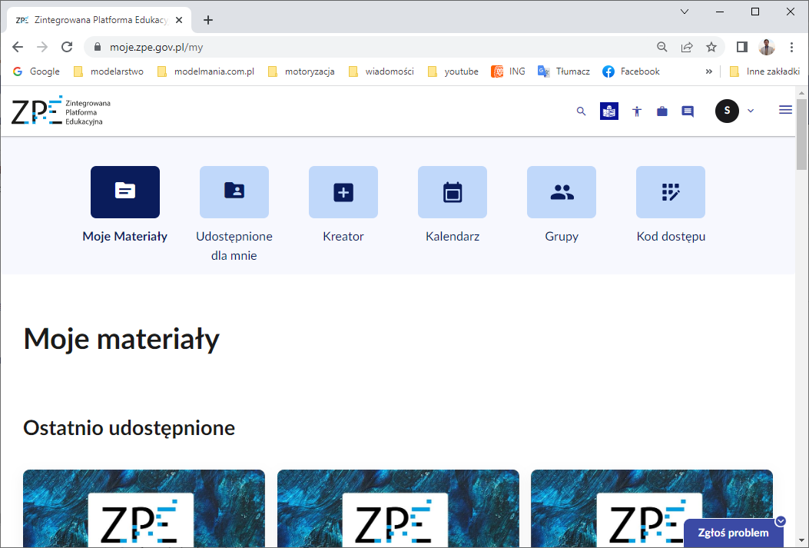
WYBRANE STRONY INTERNETOWE
Zintegrowana Platforma Edukacyjna
https://platforma.zpe.gov.pl

Slide 44
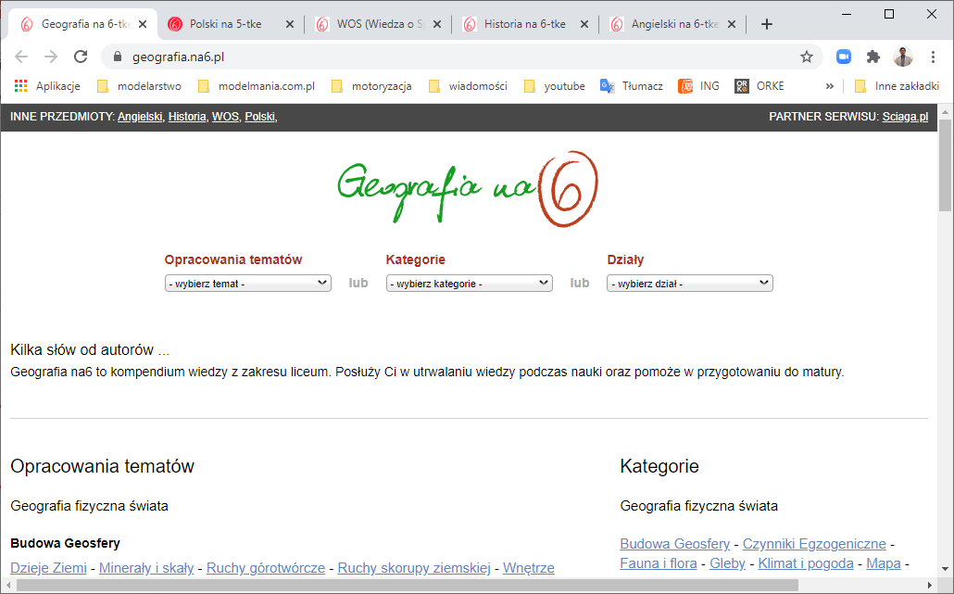
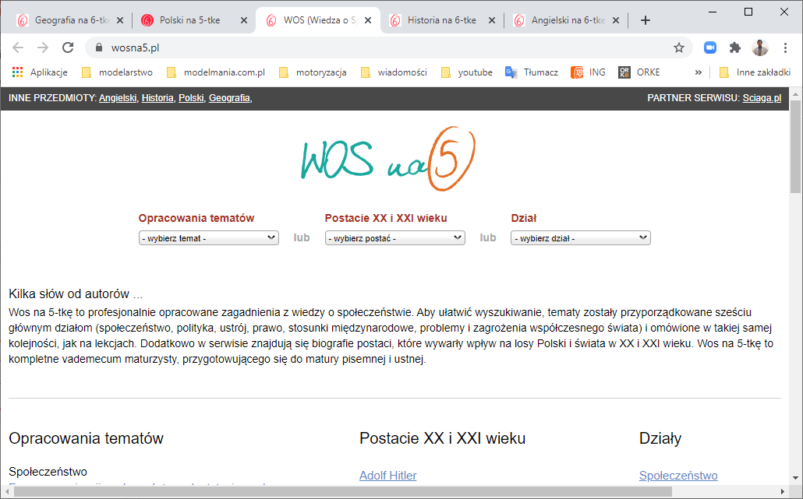
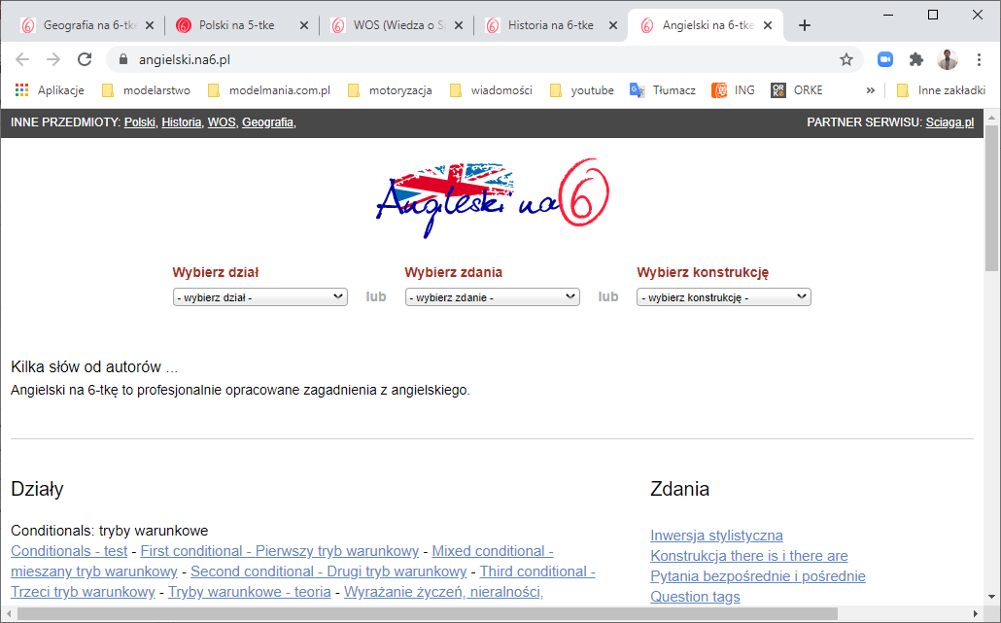
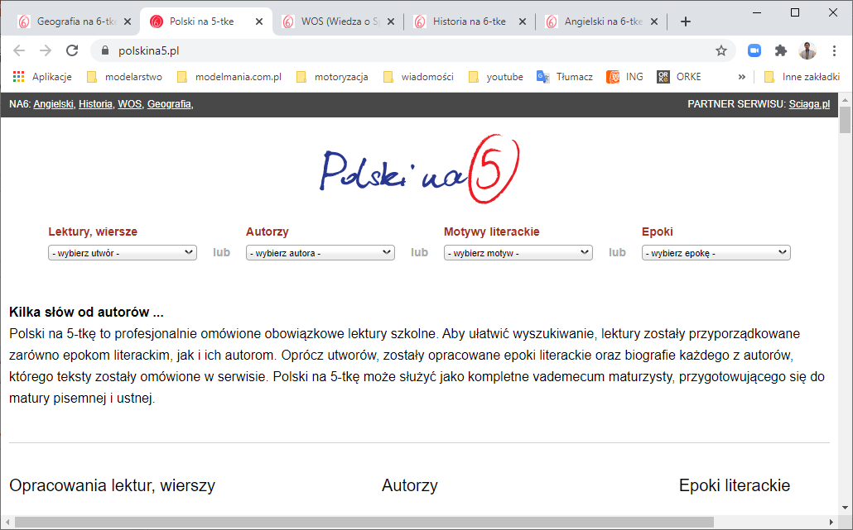
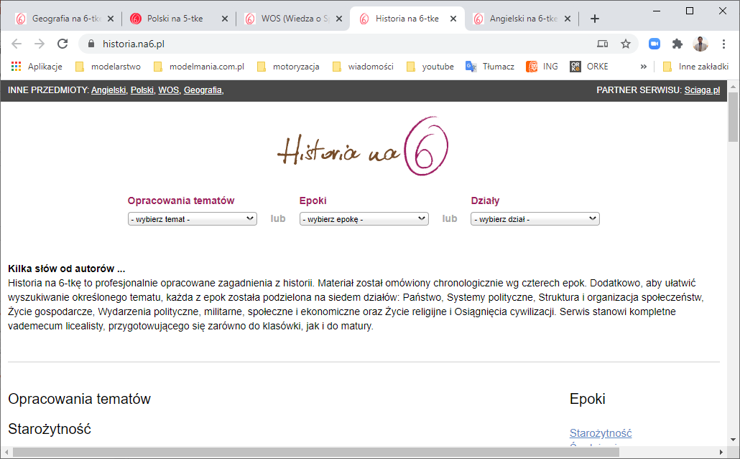
WYBRANE STRONY INTERNETOWE
Geografia
WOS
Angielski
Polski
Historia
https://angielski.na6.pl/

Slide 45
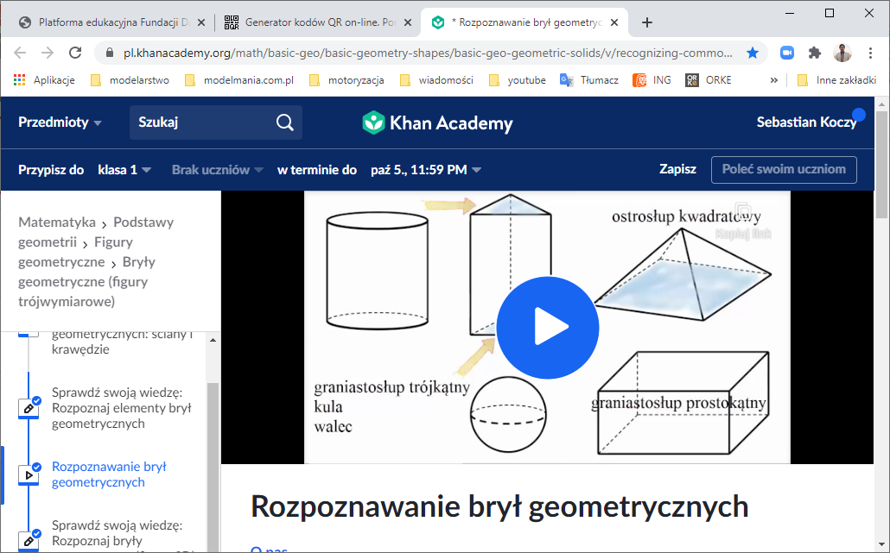
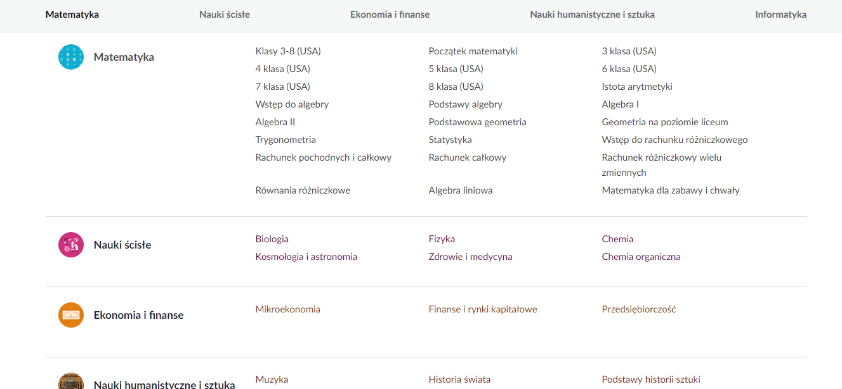
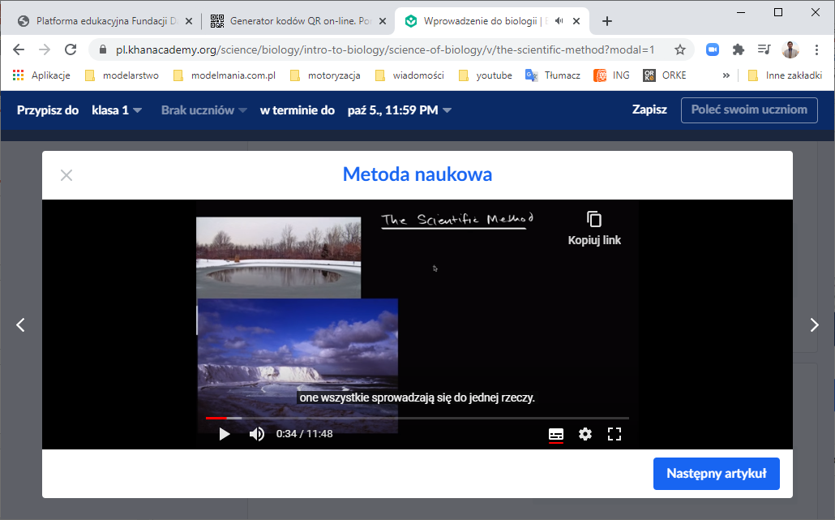
WYBRANE STRONY INTERNETOWE
Khan Academy
Khan Academy
https://pl.khanacademy.org/math
https://pl.khanacademy.org/science/biology/intro-to-biology
https://pl.khanacademy.org/

Slide 46
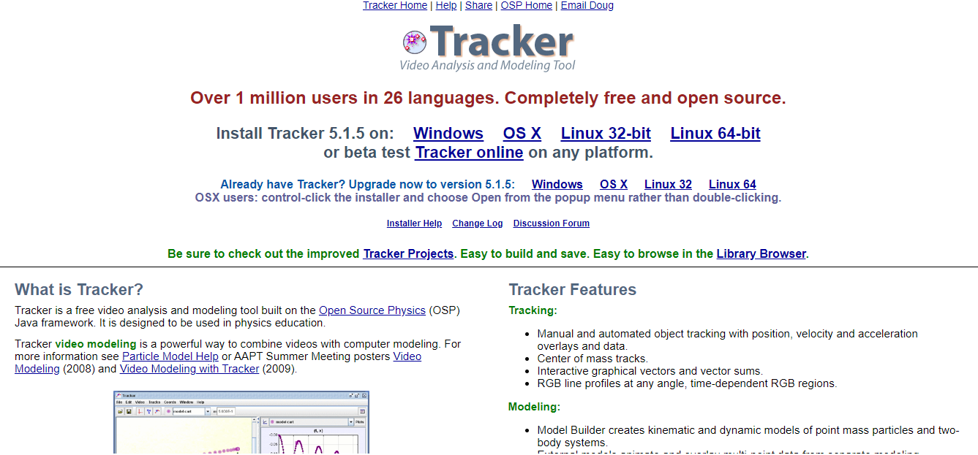
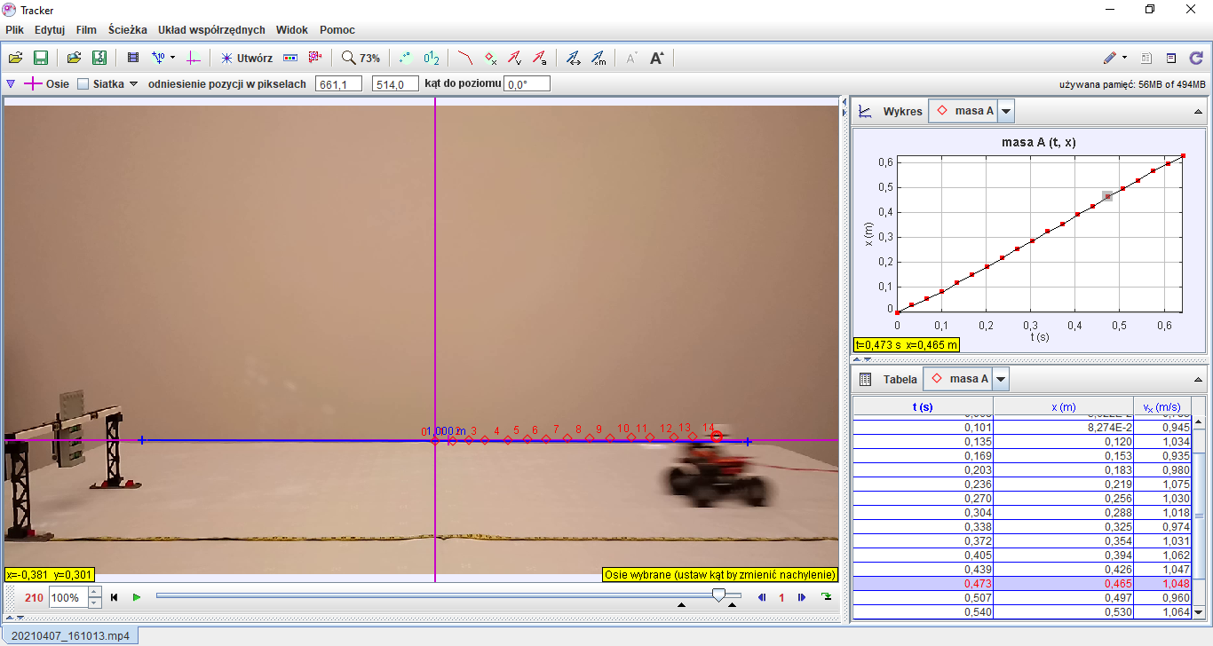
WYBRANE STRONY INTERNETOWE
Tracker

Slide 47
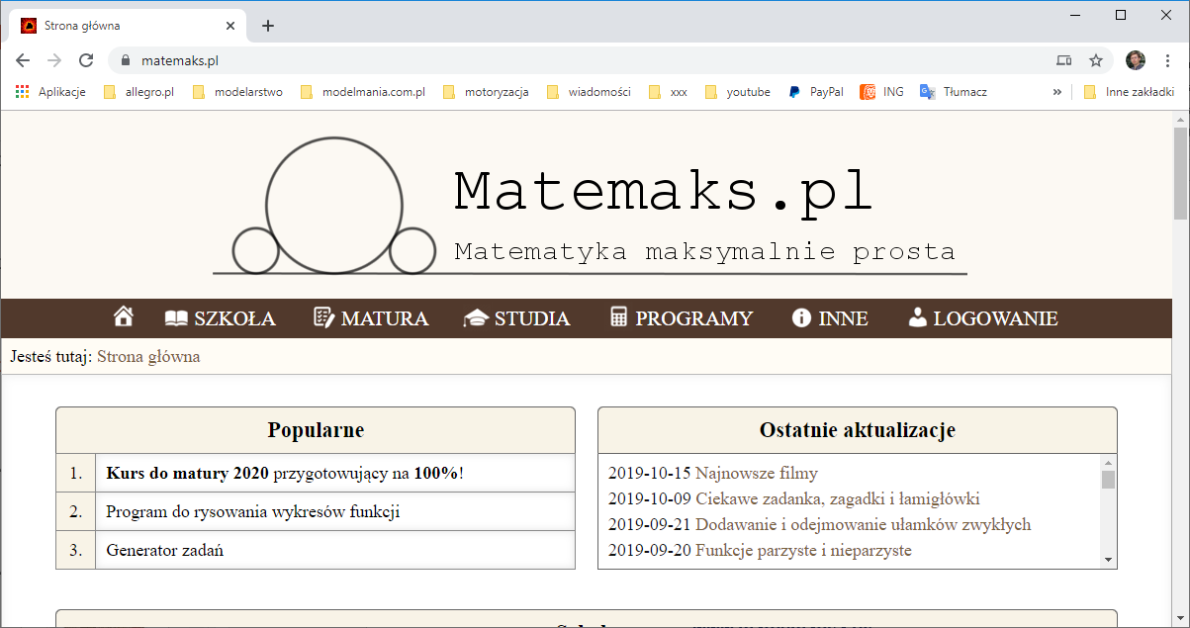
WYBRANE STRONY INTERNETOWE
Matemaks
https://www.matemaks.pl

Slide 48
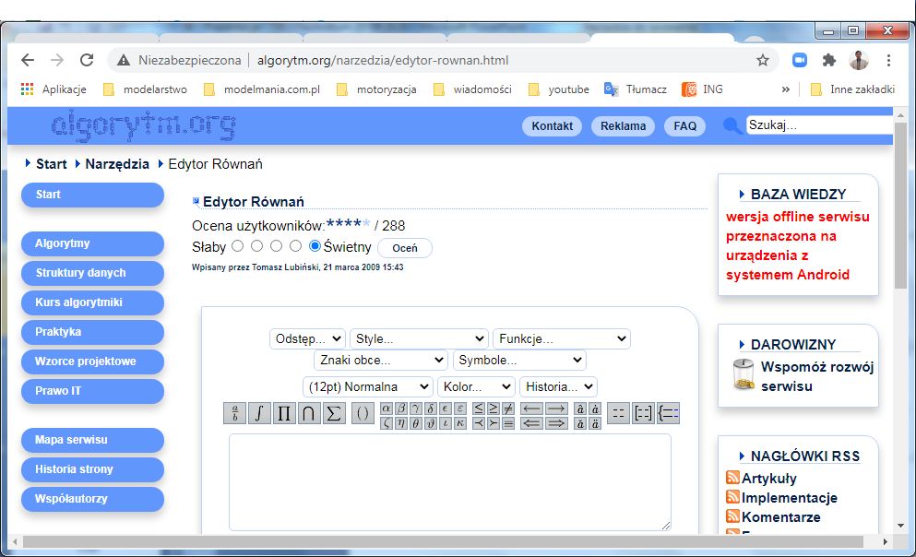
WYBRANE STRONY INTERNETOWE
Edytor równań
http://www.algorytm.org/narzedzia/edytor-rownan.html

Slide 49
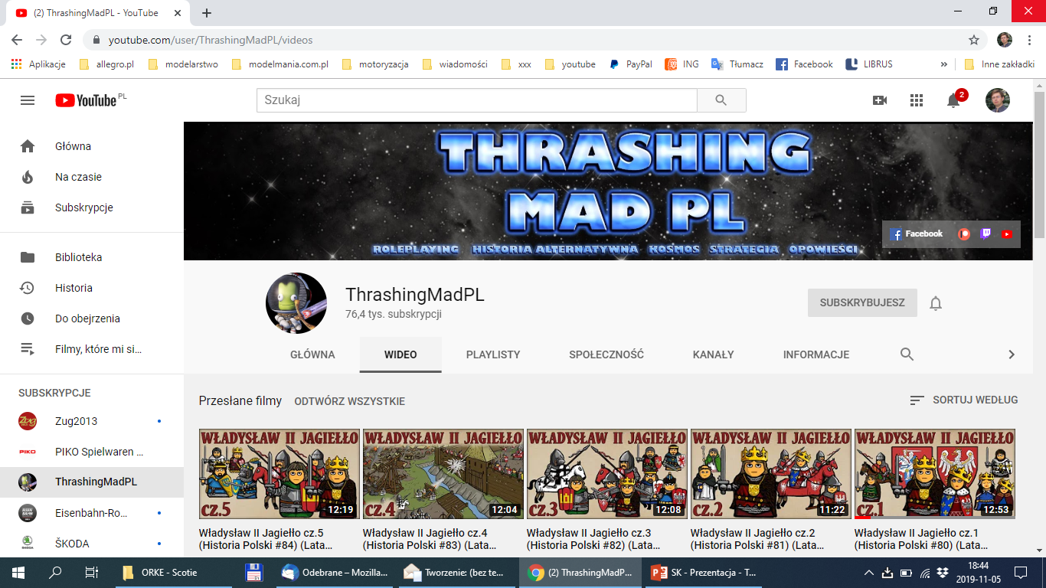
WYBRANE STRONY INTERNETOWE
Thrashing Mad
https://www.youtube.com/user/ThrashingMadPL/videos

Slide 50
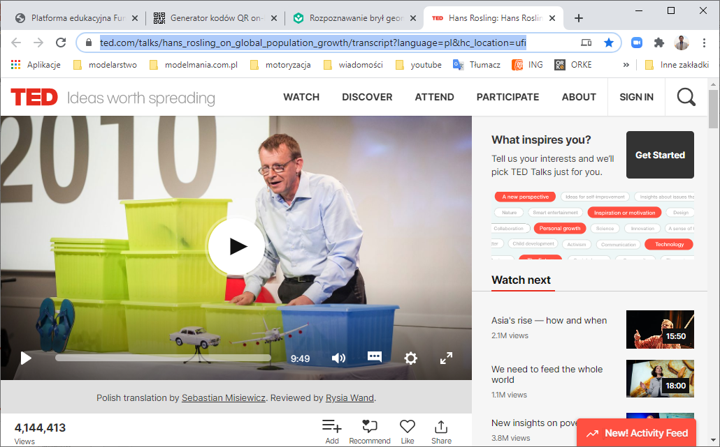
WYBRANE STRONY INTERNETOWE
TED
https://www.ted.com/

Slide 51
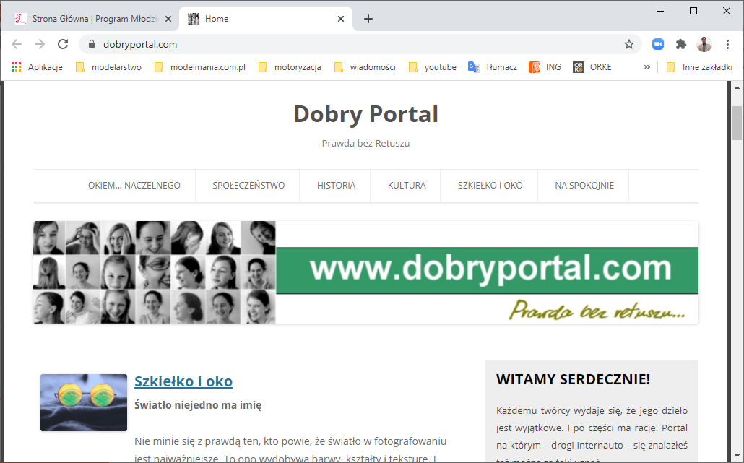
WYBRANE STRONY INTERNETOWE
Dobry Portal
https://www.dobryportal.com/

Slide 52
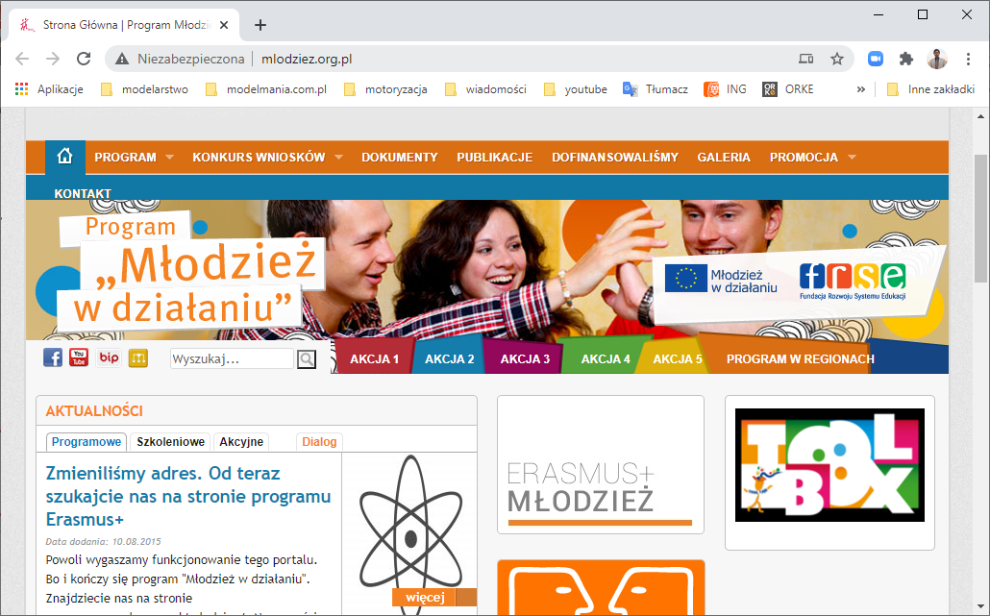
WYBRANE STRONY INTERNETOWE
Młodzież
http://www.mlodziez.org.pl/

Slide 53
Laboratoria przyszłości…

Slide 54
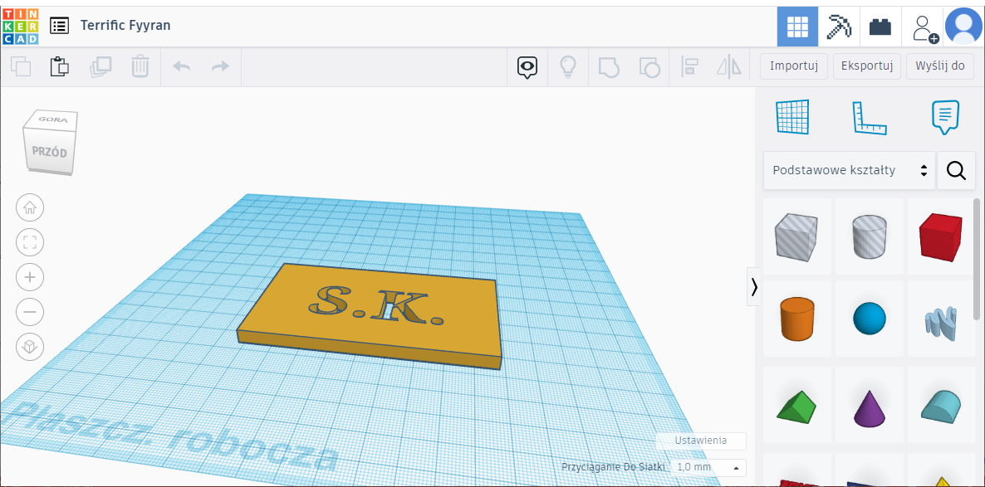
Modelowanie 3D
https://www.tinkercad.com/

Slide 55
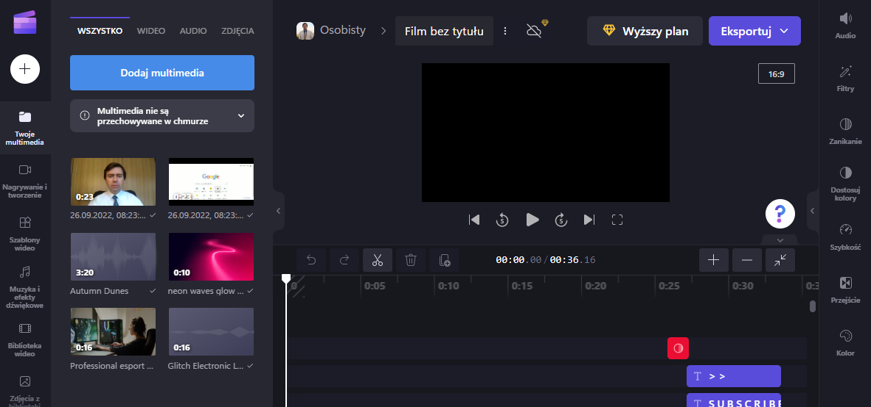
Obróbka audio i video
https://www.clipchamp.com/

Slide 56
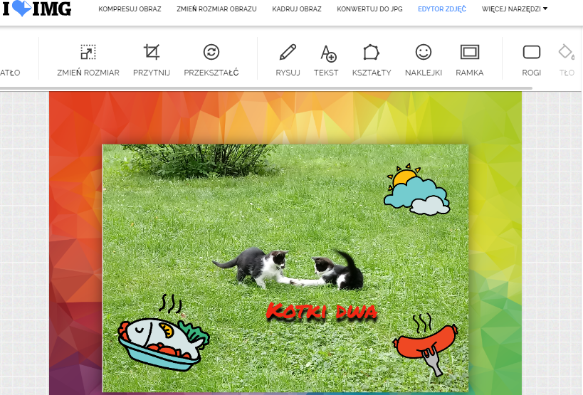
Edycja zdjęć
https://www.iloveimg.com/

Slide 57
Kodowanie na ekranie…

Slide 58
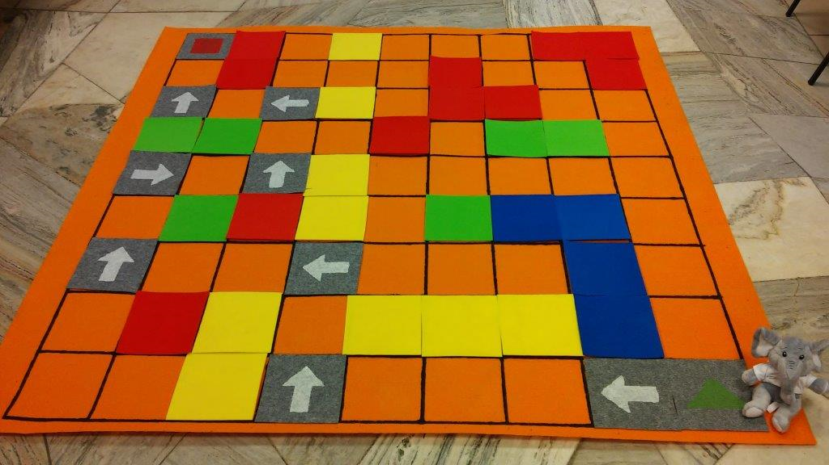
Nauka programowania

Slide 59
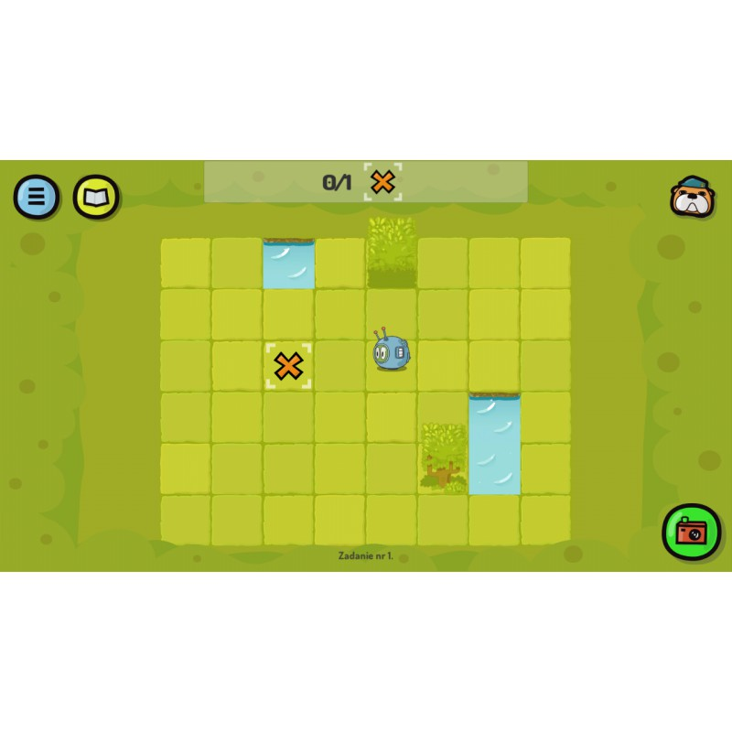
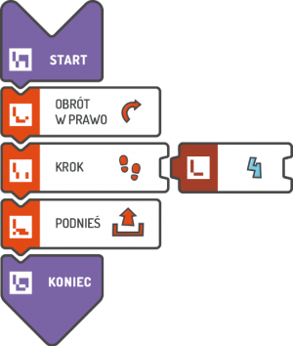
Nauka programowania
ScotieGO! Kosmiczne Kodowanie

Slide 60
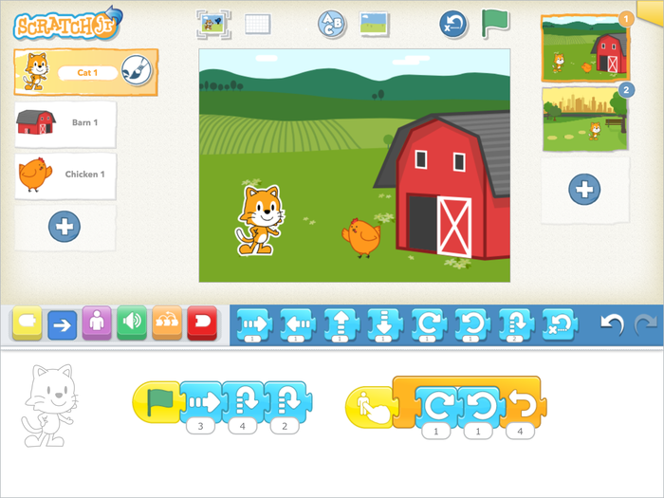
Nauka programowania
SCRATCH JUNIOR

Slide 61



Nauka programowania
OZOBOTY
www.edu-sense.pl

Slide 62
Gdzie szukać pomysłów, inspiracji i porad?

Slide 63


WYBRANE STRONY INTERNETOWE
www.scholaris.pl
www.profesor.pl

Slide 64


WYBRANE STRONY INTERNETOWE
Literka
Uczę
www.literka.pl
www.ucze.pl

Slide 65


WYBRANE STRONY INTERNETOWE
Oświata
WIW
www.oswiata.org.pl
www.wiw.pl

Slide 66

WYBRANE STRONY INTERNETOWE
Interklasa
www.interklasa.pl

Slide 67
Dwa słowa o zagrożeniach…

Slide 68
ZAGROŻENIA
Świat cyfrowy to nie tylko miejsce nowoczesnej nauki i wspaniałej rozrywki.
Bardzo często, to także przestrzeń trudna i z wieloma zagrożeniami.

Slide 69

ZAGROŻENIA
Infoholizm (ang. Internet Addiction Disorder)
- zjawisko uzależnienia od Internetu.

Slide 70

ZAGROŻENIA
Szkodliwe treści – m.in.:
  Treści prezentujące przemoc, obrażenia fizyczne, śmierć
  Treści promujące niezdrowy i niebezpieczny tryb życia (używki, samookaleczenia, samobójstwa)
  Treści nawołujące do nietolerancji, nienawiści (rasizm, ksenofobia)
  Treści zawierające elementy manipulacji (np. namawiające do przystąpienia do sekty)

Slide 71









Najczęstszym niebezpieczeństwem kryjącym się w sieci, jest łatwość
z jaką uczeń może mieć kontakt z materiałami pornograficznymi
oraz osobami niepowołanymi.
W rzeczywistym świecie chronimy je przed takimi treściami - kontrolujemy jakie oglądają filmy i czasopisma, poznajemy ich przyjaciół i znajomych.
Dostęp uczniów do pornograficznych materiałów w realnym świecie jest utrudniony. Jednak w Internecie bez najmniejszego problemu mogą je znaleźć.
Wystarczy tylko kliknąć…

Slide 72



ZAGROŻENIA
Zjawisko gier komputerowych budzi obecnie niezwykle silne emocje, zarówno dzieci, młodzieży, jak i dorosłych.

Slide 73

ZAGROŻENIA
Z jednej strony gry komputerowe są odbierane jako nowoczesna i bardzo atrakcyjna zabawa, pozwalająca przeżyć wiele fascynujących przygód
w wirtualnym świecie. Z drugiej strony ta „nowoczesna forma zabawy” często przeraża ogromnym ładunkiem przemocy budząc niepokój co do negatywnego wpływu tych treści na rozwój ucznia.

Slide 74

ZAGROŻENIA
Agresja elektroniczna – agresja z użyciem technologii komunikacyjnych (internet, telefon komórkowy).
Cyberprzemoc – wykorzystywanie technik informacyjnych i komunikacyjnych do świadomego, wielokrotnego i wrogiego zachowywania się wobec osoby lub grupy osób, mające na celu krzywdzenie innych.

Slide 75
ZAGROŻENIA
Jak i gdzie szukać pomocy?

Slide 76
ZAGROŻENIA
  Upublicznienie czyjegoś zdjęcia bez jego zgody to naruszenie dóbr osobistych – naruszenie wizerunku.
  Chroni nas przed takim działaniem KODEKS CYWILNY (art.23 i 24), KONSTYTUCJA ( art.47), KONWENCJA
  O PRAWACH DZIECKA (art. 8),
  Upublicznienie kompromitującego zdjęcia to naruszenie czci - zniesławienie lub znieważenie.
  Ochroną prawną jest w tym przypadku KODEKS CYWILNY (art. 23 i 24) oraz KODEKS KARNY (art. 212
  i 216).

Slide 77
ZAGROŻENIA
Odpowiedzialność karna:
Zniewaga – art. 216 kk
Zniesławienie – art. 212 kk
Włamanie – art. 267 i 268a kk
Groźby – art. 190 i 191 kk
Nękanie – art. 190a kk
Naruszenie wizerunku dziecka – art. 23 i 24 kk

Slide 78




PRZECIWDZIAŁANIE I PROFILAKTYKA
Fdds
Fdds
Fdds
Fdds
www.edukacja.fdds.pl

Slide 79

PRZECIWDZIAŁANIE I PROFILAKTYKA
800100100
800100100.pl

Slide 80


PRZECIWDZIAŁANIE I PROFILAKTYKA
Pomoc młodzieży uwikłanej w uzależnienie winna opierać się na gruntownym zdiagnozowaniu problemów, zbudowaniu zaufania miedzy osobami z najbliższego otoczenia, zapewnieniu komfortu psychicznego, podwyższenia własnej samooceny
i wreszcie zmotywowania jej do zmiany postępowania.

Slide 81
WNIOSKI
Czy tego chcemy, czy nie, nowe technologie będą coraz bardziej obecne w naszym życiu, w naszym otoczeniu, gruntownie je zmieniając…
Musimy się na to przygotować!

Slide 82

Robert Kneschke/Shutterstock.com
PYTANIA

Slide 83



Slide 84
Dziękuję za uwagę
dr inż. Sebastian Koczy
tel. 607 130 020
e-mail: sebastian.koczy@interia.pl

